Slide 1
w202-闫仲萧
HTML5+CSS3-项目答辩
指导老师：董老师 答辩人：闫仲萧
2017年6月专业课-项目答辩

Slide 2
1
自我介绍

Slide 3
Part 一 自我介绍
姓 名：闫仲萧
班 级：w202班
职 位：学 员
理想目标:成为一名出色的Web前端工程师
自我要求：不去追求完美的极致，但是要做的更加完美。

Slide 4
Part 1 自我介绍
Part 2 案例展示
目录
Content
Part 3-1 项目分析
Part 3-2 项目讲解
Part 3-3 技术讲解
Part 3-4 项目心得

Slide 5
2
案例展示

Slide 6
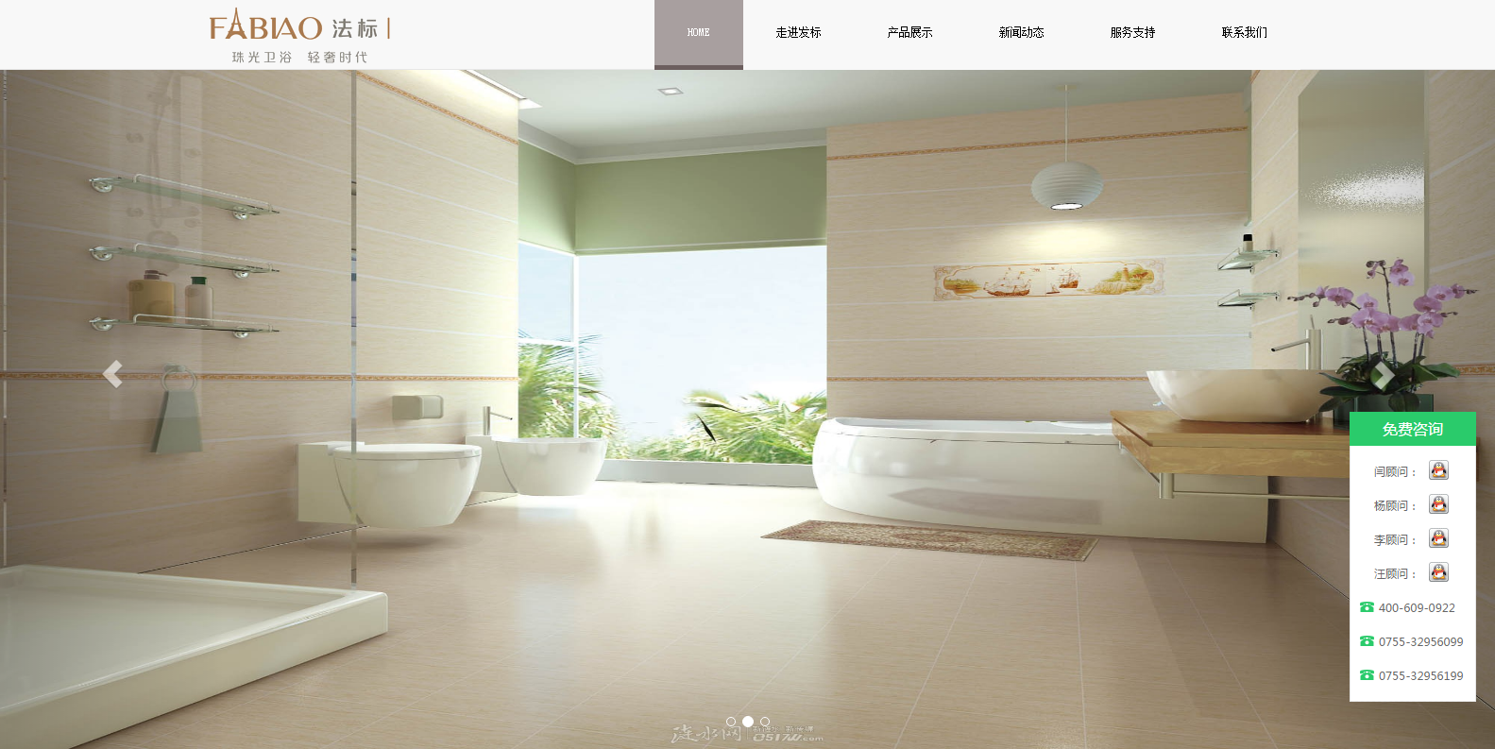
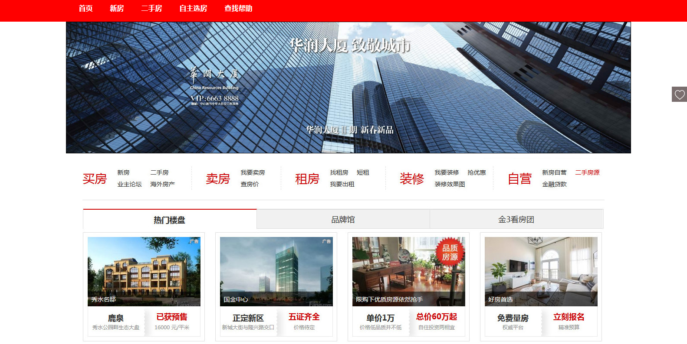
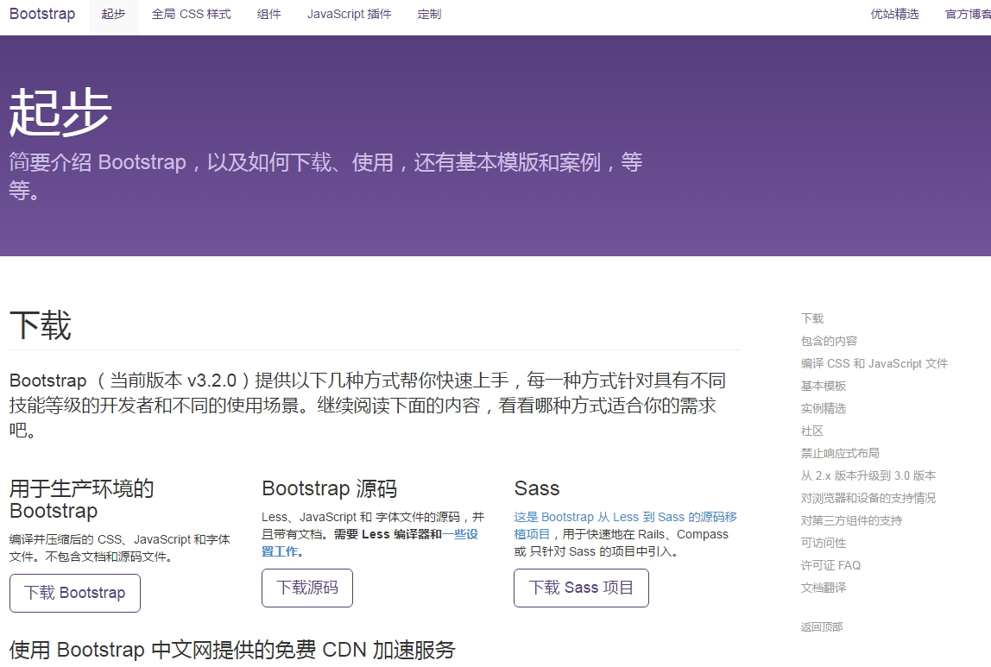
Part 二 案例展示
HTML5+CSS3项目答辩
Jquery项目测试
Bootstrap网站框架
项目展示

Slide 7
3
答辩项目详解

Slide 8
3
3-1项目分析

Slide 9
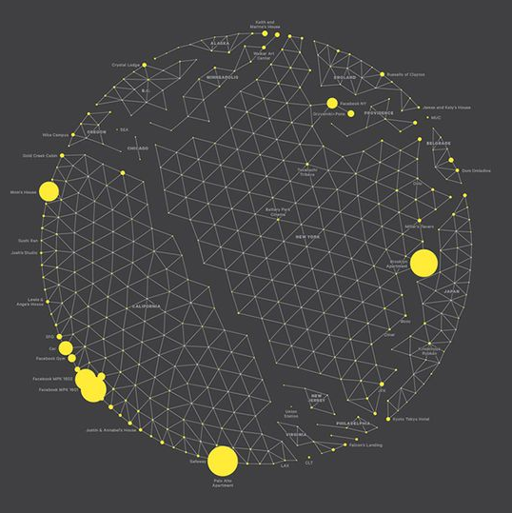
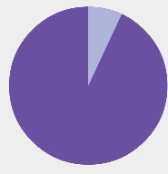
Part 三-1 项目分析
90%
18-34岁移动设备使用率
18到34岁受访者最倾向于使用移动设备上网，特别是智能手机。
18到34岁受访者智能手机普及率最高，达到90%以上，而且也比年长受访者更愿意使用手机。
10%
90%
10%
18-34岁PC端阅览使用率
只有少部分的人会使用PC端上网阅览资料。
谈网站响应式的重要性

Slide 10

Part 三-1 项目分析
需求分析：
客户需要他的网站浏览方便，快捷，所以需要手持设备的技术支持，当我们实现这个效果时，可以有更好的用户体验，可以为用户的“门户网站”增加浏览量。
功能介绍：
在技术讲解上详细介绍。

Slide 11
Part 三-1 项目分析
项目框架：
本网站由首页及五个分页组成，每个页面都采用与首页相同结构的头部--主要内容---底部，组成。
讲解思路：
通过对每个页面的详细介绍，来给各位展示

Slide 12
3
3-2项目讲解

Slide 13
Part 三-2 项目讲解
首页
公司简介
产品介绍
包含整个网站核心，包含各个分页的主要内容，对各个分页做简要概况
详细介绍公司内部简介，公司的发展历程，以及公司获得的荣誉。
将卫浴公司内部需要展示的商品展示出来，以便于人们的观看和了解 。
联系我们
服务支持
新闻动态
客服可以对本网站疑点以及相关问题进行询问,稍后将会后相关人员答复.
说明公司可以服务到的地区，以便消费者更好的享受售后服务，从另一方面，说明了公司的涉及地区广，服务完善
将公司内部近期可向外部透漏的最新动态，公知与大众，让消费者们了解公司的最近发展动态。
答辩项目简介
项目名称：法标珠光卫浴，为了客户有更好的体验,本网站设有了,分享功能,可以分享至QQ,QQ空间,微信,朋友圈,等等。以及设有PC端,在线咨询功能,可以使客户疑问尽快得到解决.

Slide 14
3
3-3技术讲解

Slide 15
Part 三-3 技术讲解
01
02
响应式
SEO关键词优化
03
轮播图
插入宣传片
04

Slide 16
Part 三-3 技术讲解
05
06
友情链接
分享功能
07
在线咨询
后台
08

Slide 17
3
3-4项目心得

Slide 18
Part 三-4 项目心得
1
2
3
4
网站美观
用户体验
难点攻克
后台维护
一个网站做的好与坏首先体现的是是否能够抓住浏览者的眼球,所以对网站的美观度要抓第一要求。
web前端工作者就是做一个网站让用户满意来赚取酬劳,所以要让用户有一个良好的体验,才能让用户满意。
在实际网站制作过程中,难免会遇到难题,这个时候就需要自己攻克,去琢磨.所以在这个过程中需要积累大量的专业知识,说到我们本身就是 需要,多看,多学,多做。
网站制作初期,交于用户,但后期需要专业维护,来提高网站的一系列效果,该知识还未完成老师的授课,接下来就需要掌握改该知识,以及学会应用。

Slide 19
谢谢观看
指导老师： 董老师 报告人：闫仲萧
2017年6月专业课-项目答辩

